Slide 1
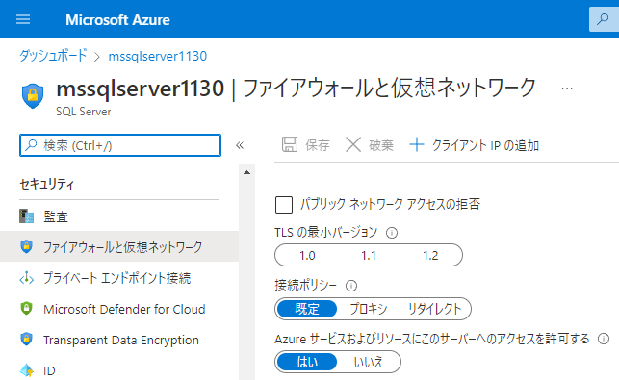

Slide 2
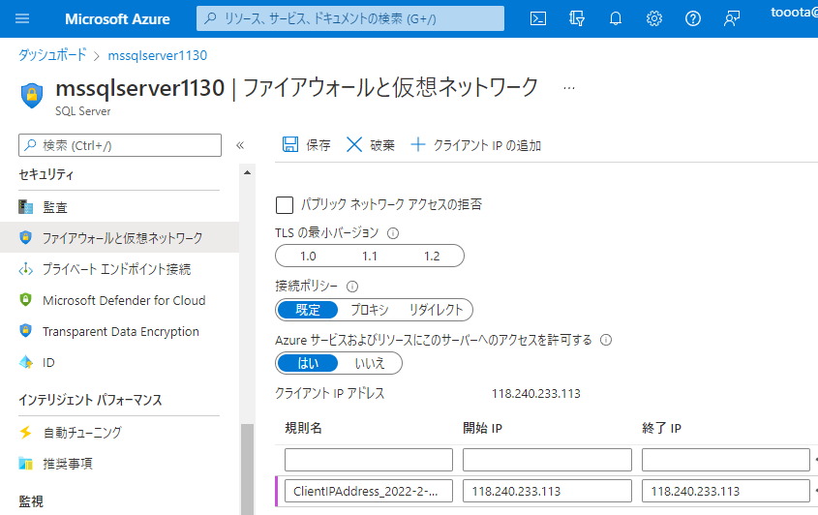
現在のクライアントのIPアドレスが 自動入力されます

Slide 3
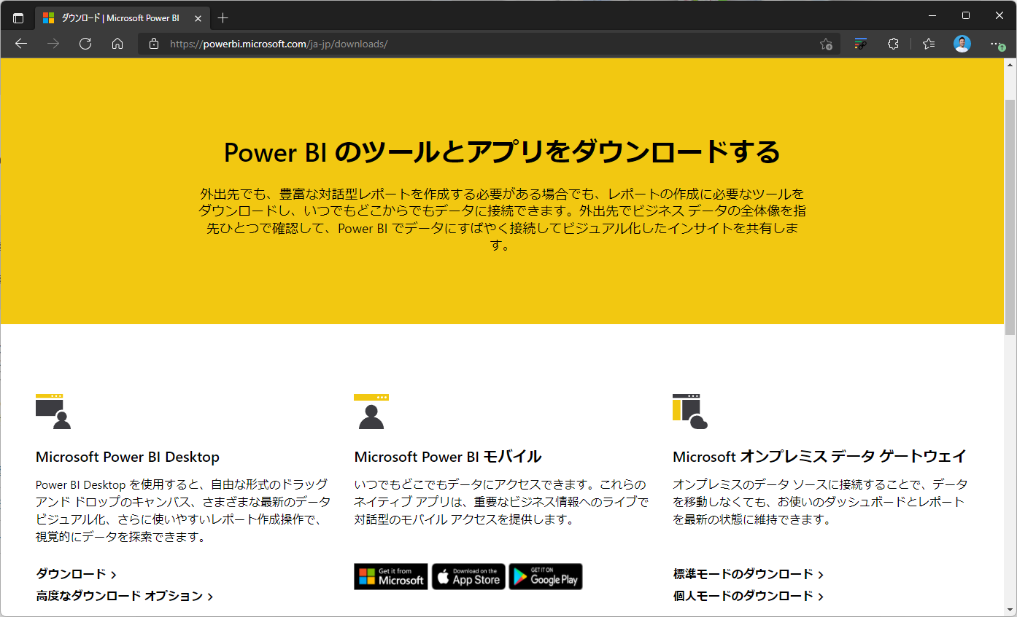

Slide 4
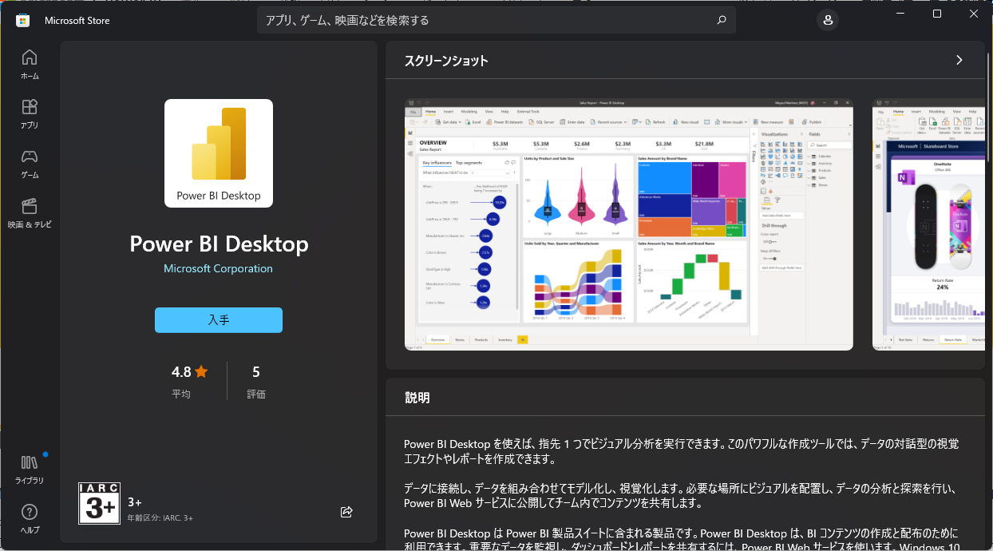

Slide 5
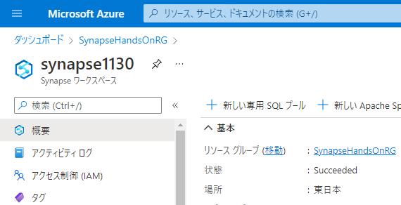

Slide 6
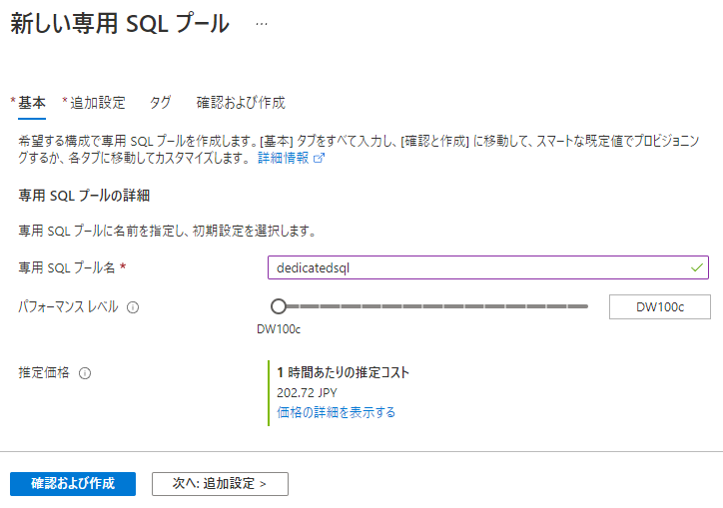

Slide 7
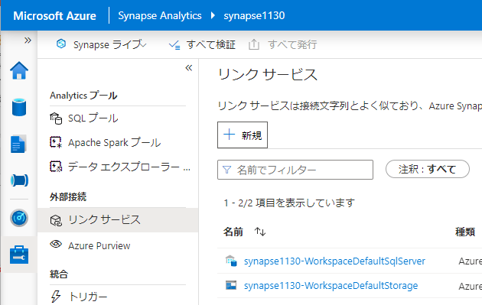

Slide 8
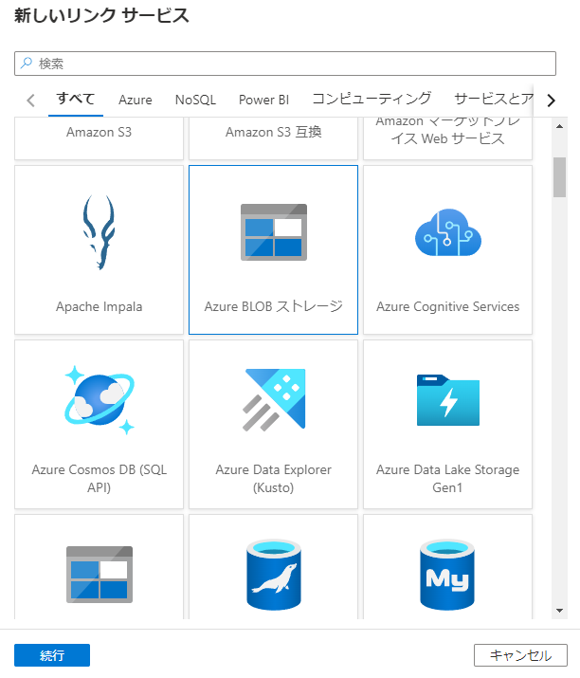

Slide 9
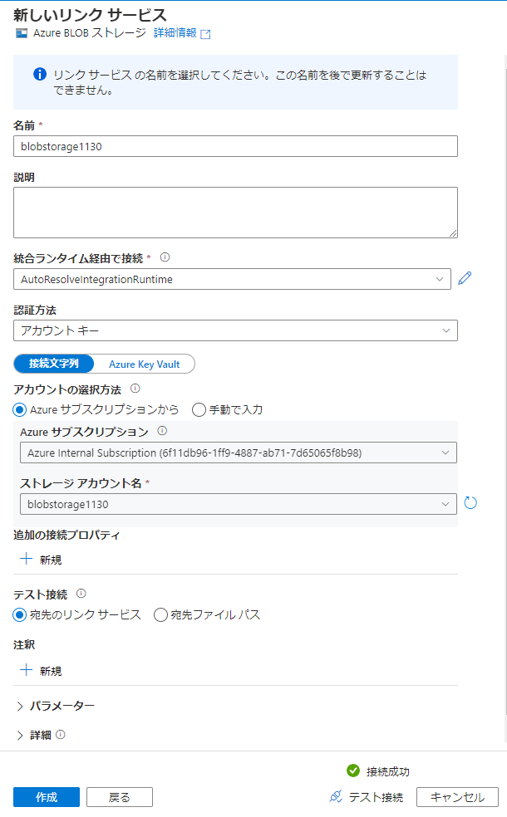

Slide 11
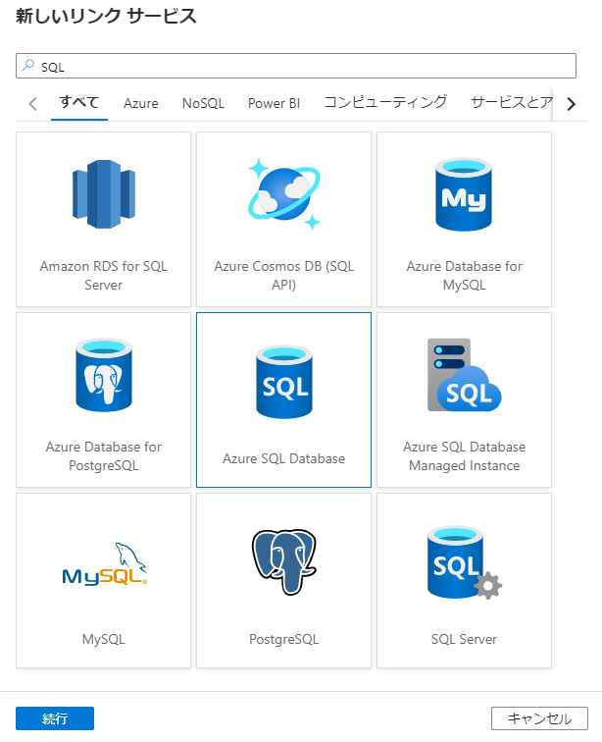

Slide 12
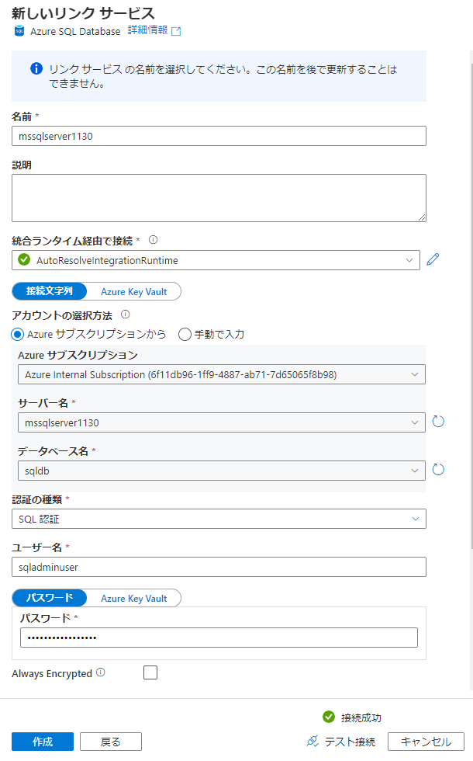

Slide 13
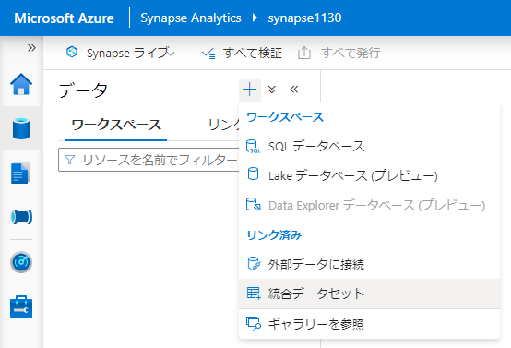

Slide 14
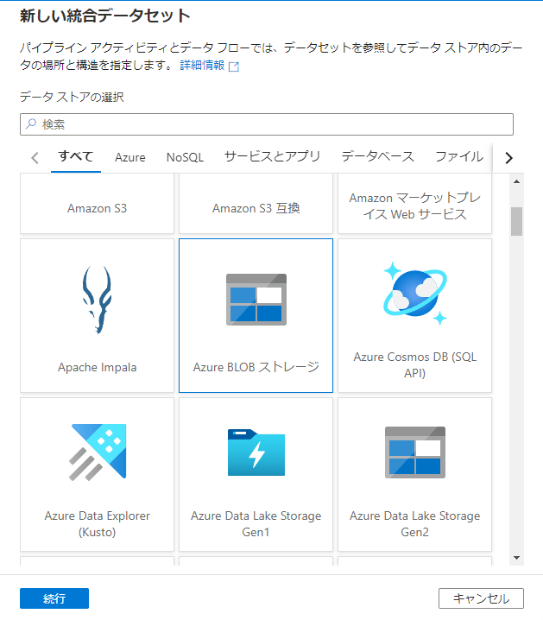

Slide 15
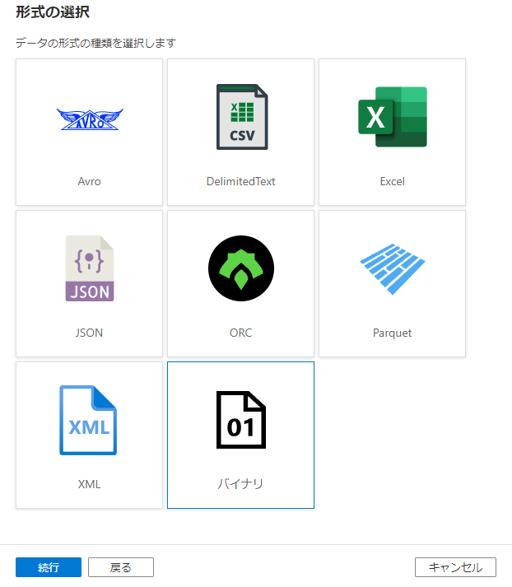

Slide 16
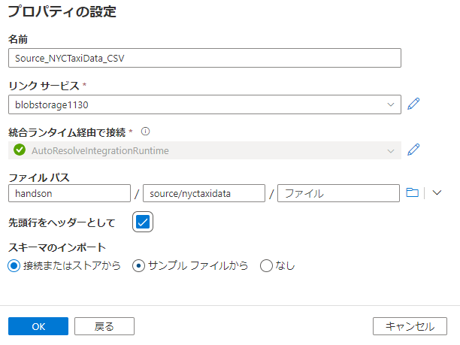

Slide 18
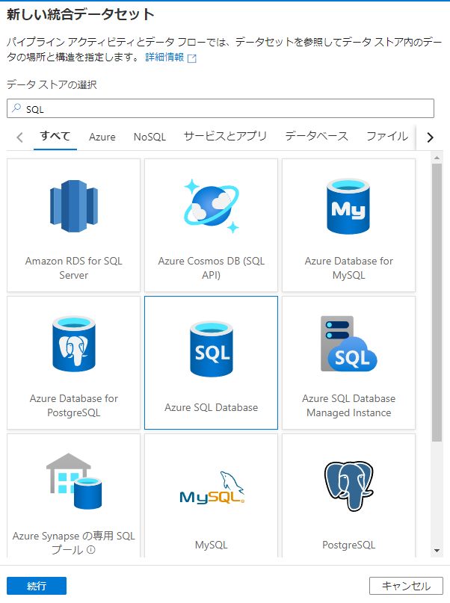

Slide 19
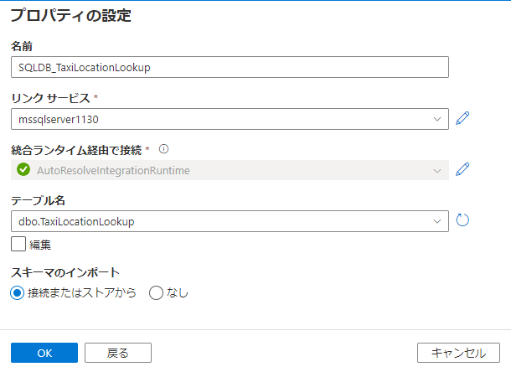

Slide 20
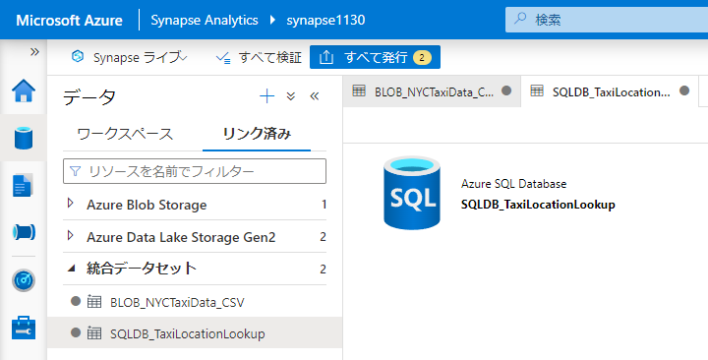

Slide 21
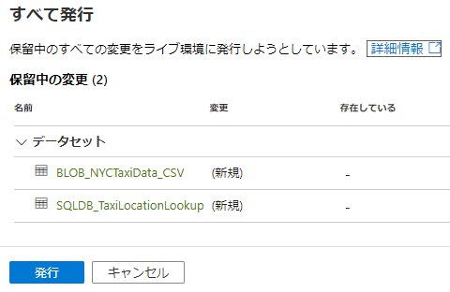

Slide 22
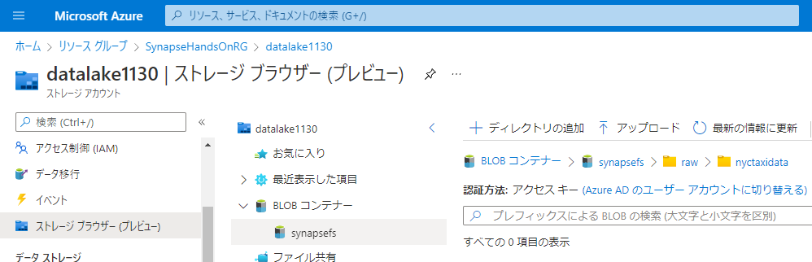

Slide 23
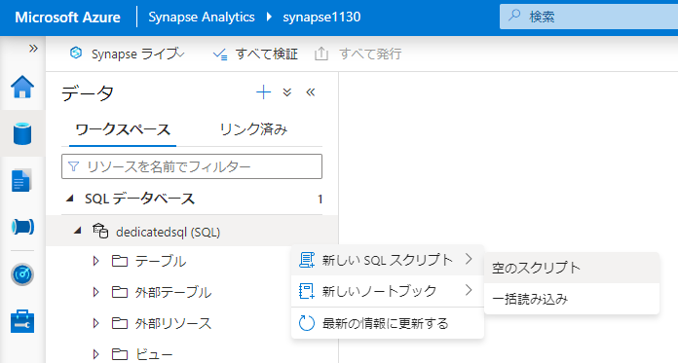
右クリック

Slide 24
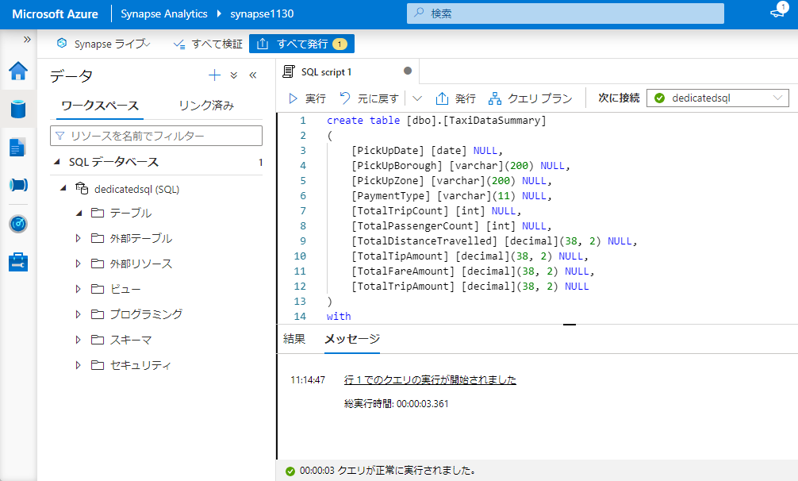

Slide 26
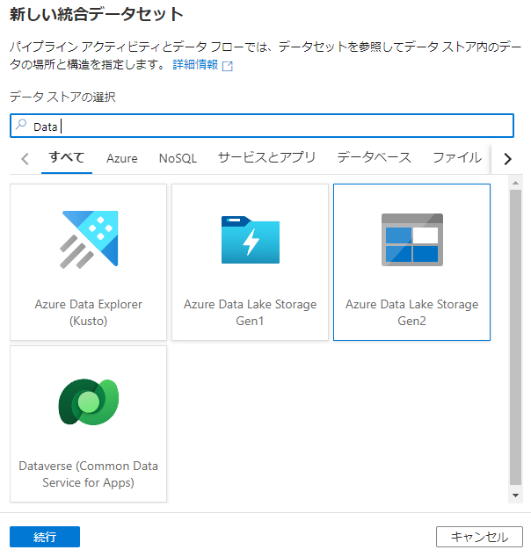

Slide 27
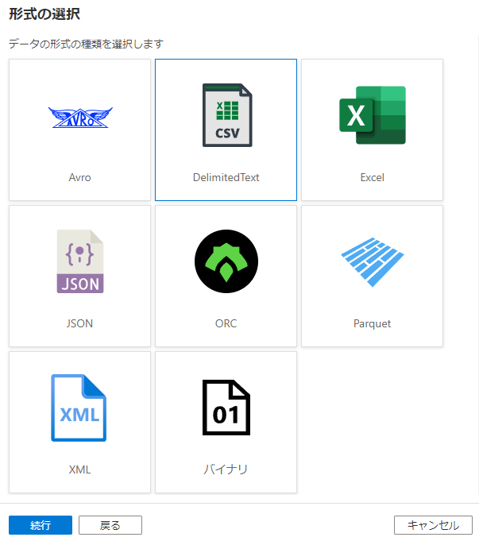

Slide 28
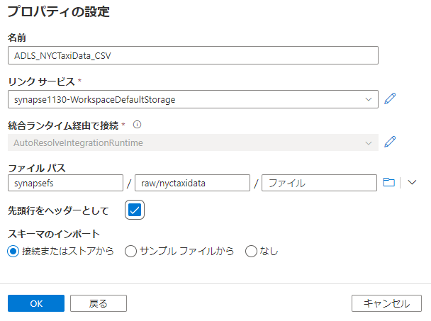

Slide 30
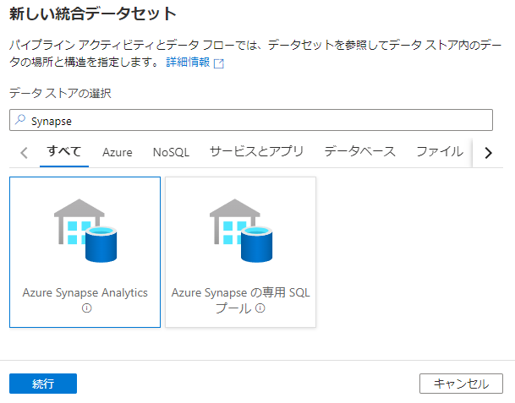

Slide 31
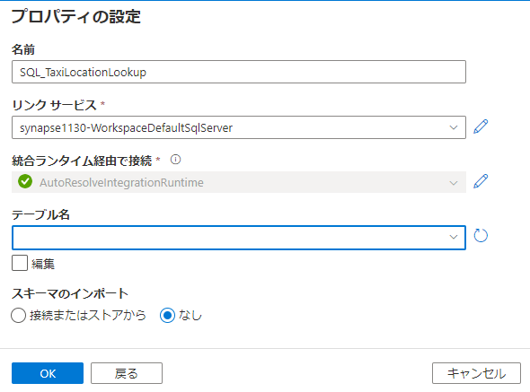

Slide 32
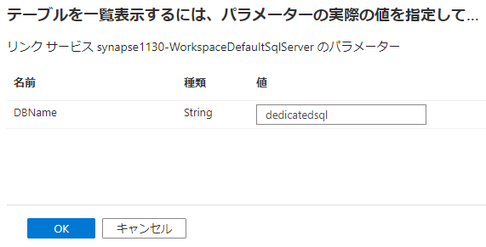

Slide 33
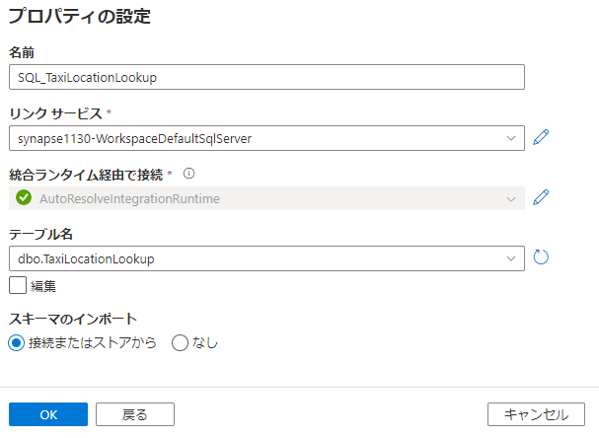

Slide 34
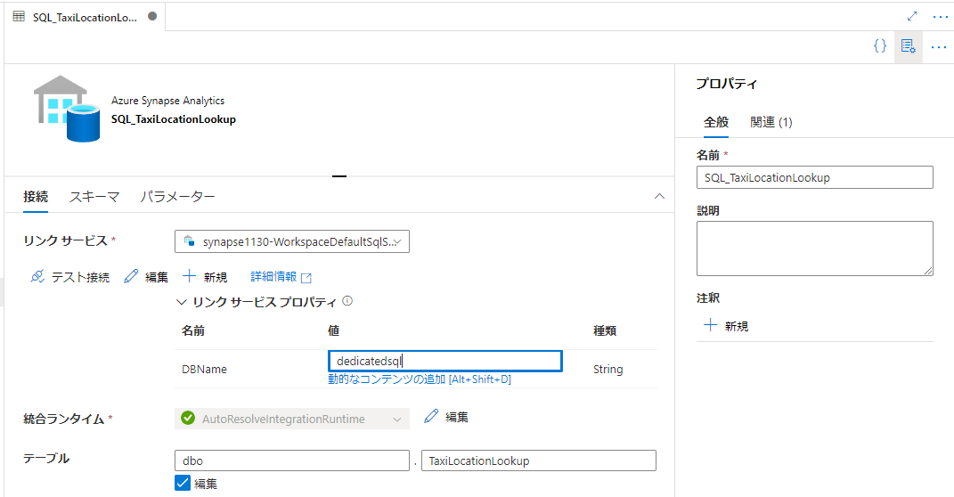

Slide 35
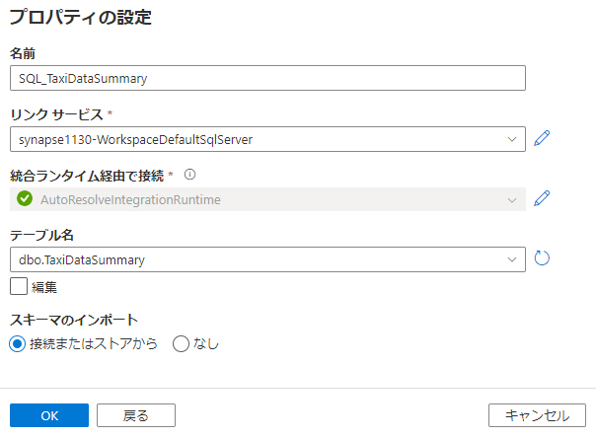

Slide 36
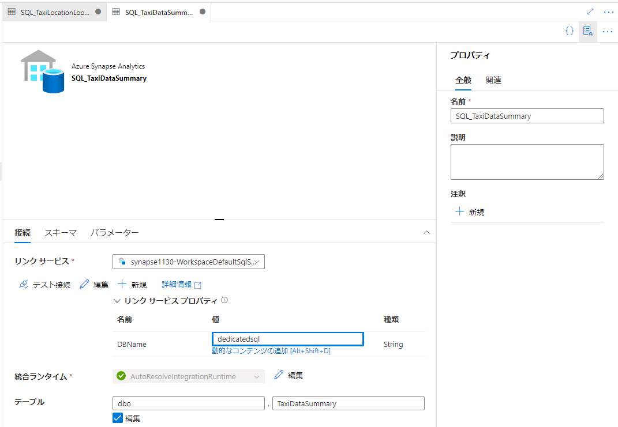

Slide 37
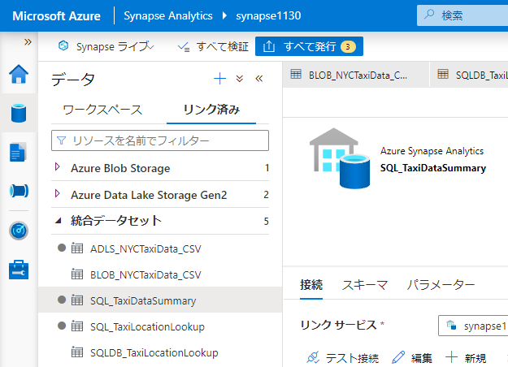

Slide 38
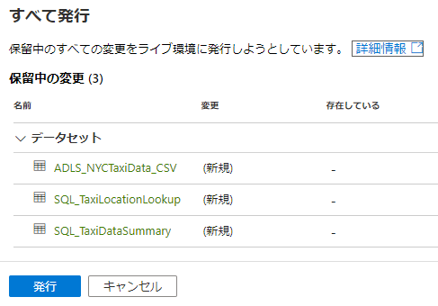

Slide 39
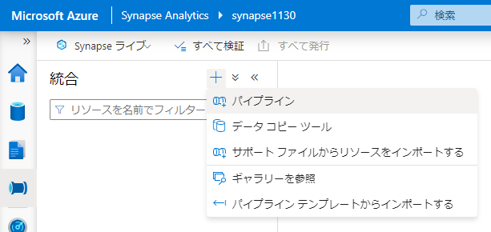

Slide 40
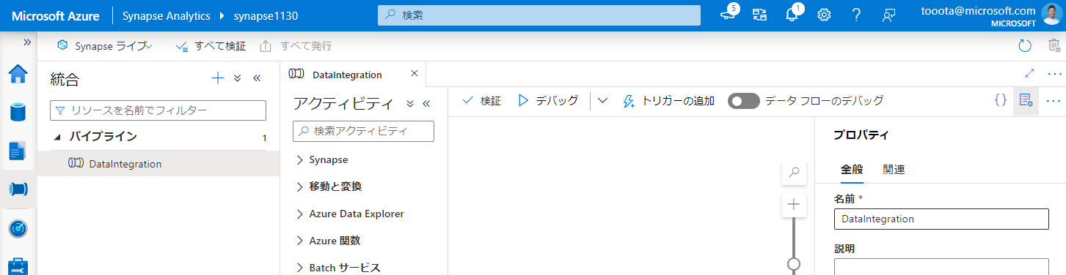

Slide 41
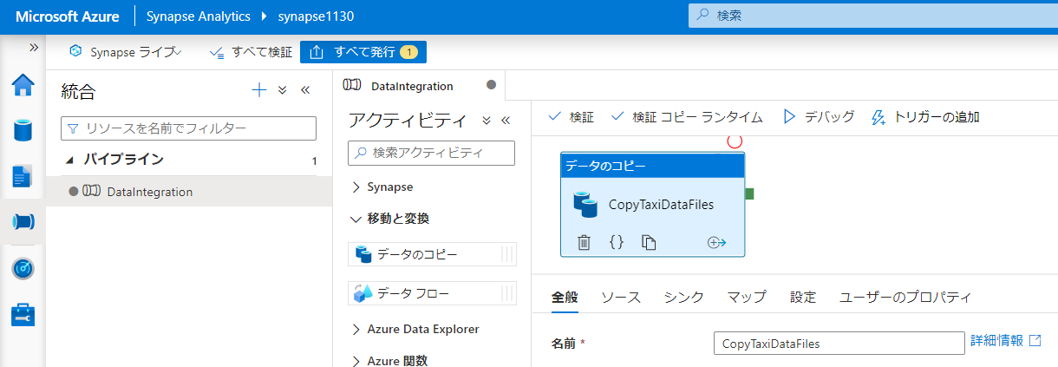
ドラッグ&ドロップ

Slide 42
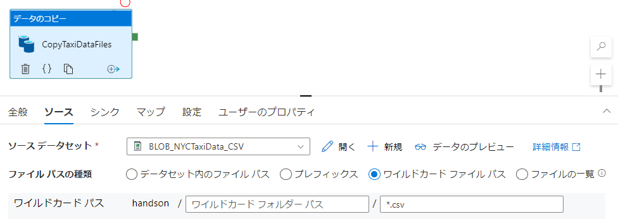

Slide 43
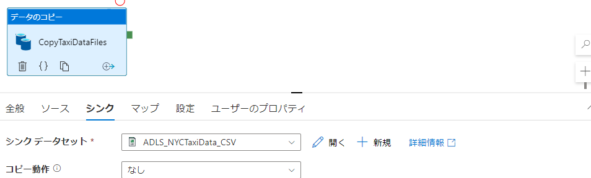

Slide 44
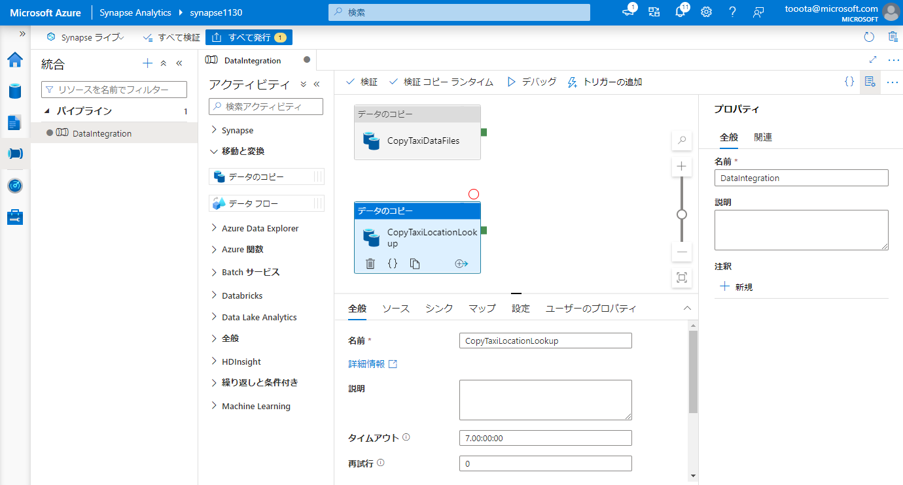
ドラッグ&ドロップ

Slide 45
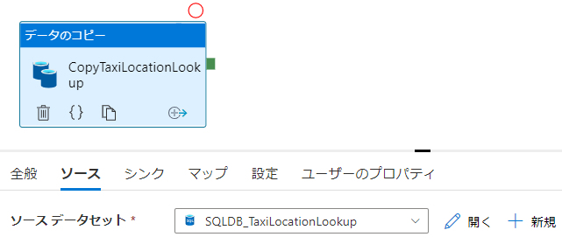

Slide 46
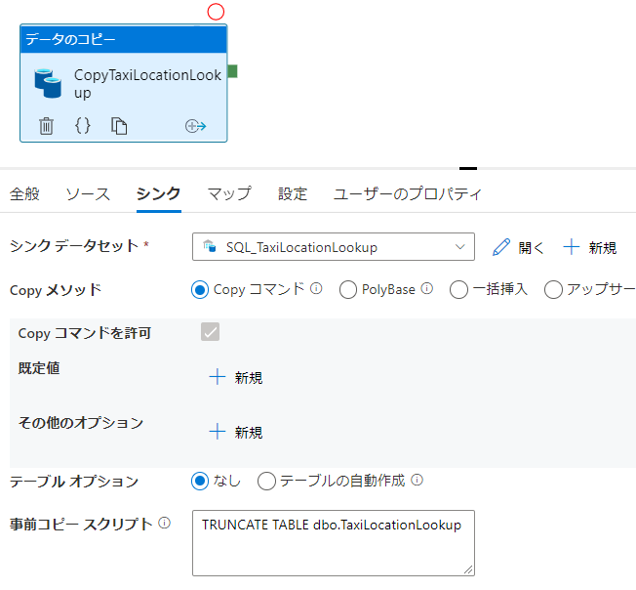

Slide 47
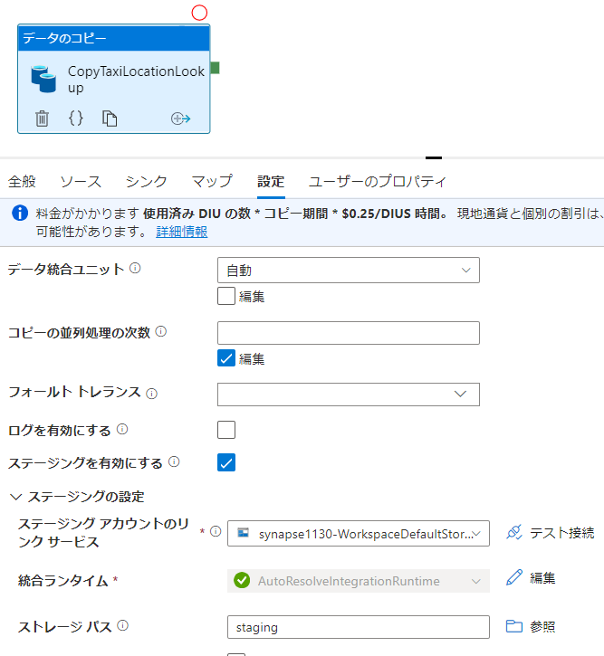

Slide 48
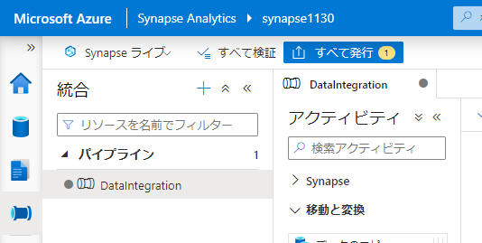

Slide 49
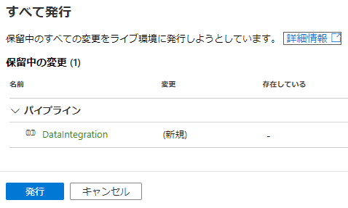

Slide 50
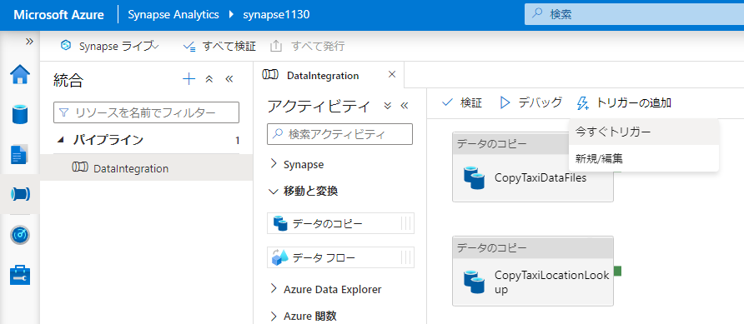
5-2-2-1

Slide 51
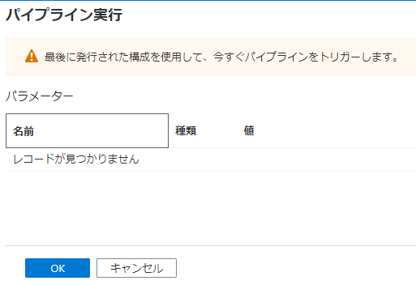
5-2-2-1

Slide 52
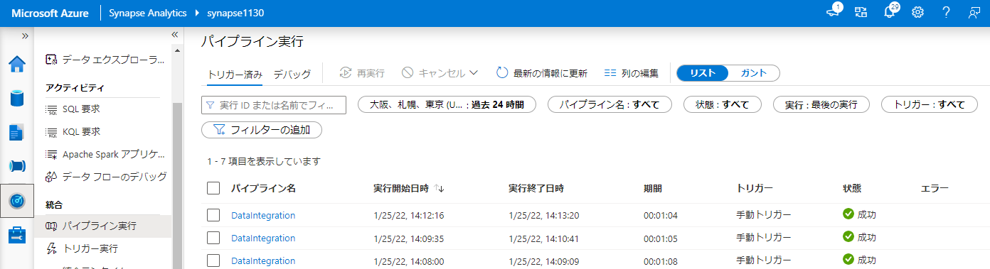
5-2-2-2

Slide 53
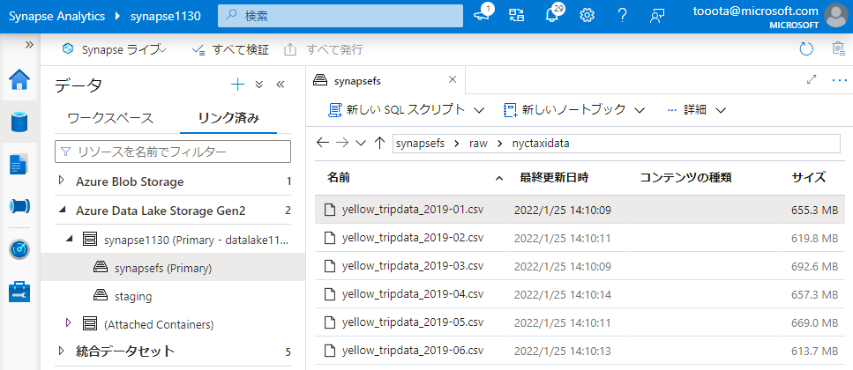
5-2-2-2

Slide 54
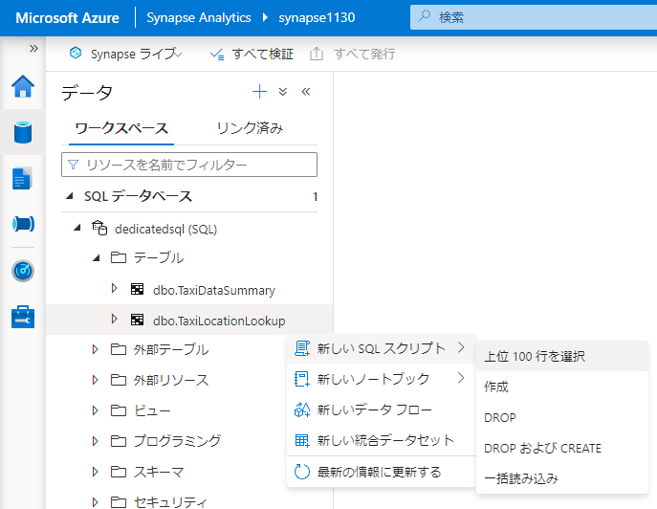
5-2-2-2
右クリック

Slide 55

5-2-2-2

Slide 56

5-3-1-1

Slide 57

5-3-1-1

Slide 58

5-3-1-2

Slide 59

5-3-1-2

Slide 60

5-3-1-2

Slide 61

5-3-1-2

Slide 62

5-3-1-2

Slide 63

5-3-1-2

Slide 64

5-3-1-2

Slide 65

5-3-1-2

Slide 66

5-3-1-2

Slide 67

5-3-1-2

Slide 68

5-3-1-2

Slide 69

5-3-1-2
Column Name | Expression
PaymentType | case (payment_type == '1', 'Credit card', payment_type == '2', 'Cash', payment_type == '3', 'No charge', payment_type == '4', 'Dispute', payment_type == '5', 'Unknown', payment_type == '6', 'Voided trip')
PickUpDate | toDate(tpep_pickup_datetime,'yyyy-MM-dd')
PickUpLocationID | toInteger(PULocationID)
PassengerCount | toInteger(passenger_count)
DistanceTravelled | toDecimal(trip_distance)
TipAmount | toDecimal(tip_amount)
FareAmount | toDecimal(fare_amount)
TotalAmount | toDecimal(total_amount)

Slide 70

5-3-1-2

Slide 71

5-3-1-2

Slide 72

5-3-1-2
- Join Settings > Output stream name: JoinPickUpLocation - Join Settings > Left stream: TransformColumns - Join Settings > Right stream: TaxiLocationLookup - Join Settings > Join type: Inner - Join Settings > Join conditions > Left: PickUpLocationID - Join Settings > Join conditions > Right: LocationID

Slide 73

5-3-1-2

Slide 74

5-3-1-2
PickUpDate
PaymentType
Borough
Zone

Slide 75

5-3-1-2
Column Name | Expression
TotalTripCount | count()
TotalPassengerCount | sum(PassengerCount)
TotalDistanceTravelled | sum(DistanceTravelled)
TotalTipAmount | sum(TipAmount)
TotalFareAmount | sum(FareAmount)
TotalTripAmount | sum(TotalAmount)

Slide 76

5-3-1-2

Slide 77

5-3-1-2
Borough to PickUpBorough
Zone to PickUpZone

Slide 78

5-3-1-2

Slide 79

5-3-1-2

Slide 80

5-3-1-2

Slide 81

5-3-1-2

Slide 82

5-3-2-1
ドラッグ&ドロップ

Slide 83

5-3-2-2

Slide 84


5-3-2-3

Slide 85

5-3-2-4

Slide 86

5-3-2-4

Slide 87

5-3-2-5

Slide 88

5-3-2-6

Slide 89

5-3-2-6
右クリック

Slide 90

5-3-2-6

Slide 91


Slide 92


Slide 93


Slide 94


Slide 95


Slide 96


Slide 97


Slide 98


Slide 99



Power BI 環境
Synapse Studio からリンクする際にはワークスペースが必要
Power BI Service にログインしてもらいワークスペースを作成してもらう
ライセンスない場合は「無料で試す」から手続きしてもらう

Slide 100


Slide 101


Slide 102


Slide 103




Slide 104


Slide 105





Slide 106


Slide 107


ゲストアカウントをSynapse管理者として登録する方法
IAM追加
StudioからSynapse管理者として登録

Slide 109


Slide 110


Slide 111


Slide 112


Slide 113


Slide 114



